Slide 1


数据
王晔
华东师范大学
数据科学与工程学院
ywang@dase.ecnu.edu.cn

Slide 2
目录
数据基础
数据特征
数据预处理
数据存储
数据分析

Slide 3
数据基础
现实生活中常见的数据集合包括各种表格、文本语料库和社会关系网络等。这些数据集合中包含以数据对象或数据记录出现的多个数据实体。
例如，某公司的全年销售记录相当于一个包含多条详细销售记录的数据集，而每条详细销售记录则是一个数据对象。
数据对象往往包含一个或多个描述的数据对象特征的量，即属性。
例如，在销售记录实例中，每条销售记录包含多个字段，如交易时间、单价、金额、数量等，这些字段描述了一个数据对象的总体特征，每一个字段都是该数据对象的一个属性，代表数据对象某一方面的特征。

Slide 4
数据基础
对数据类型进行分类的依据是该属性取值的集合类型。
类别型属性
序数型属性
数值型属性

Slide 5
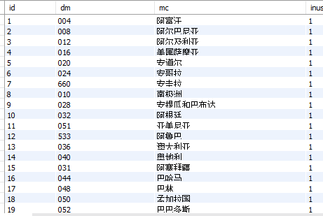
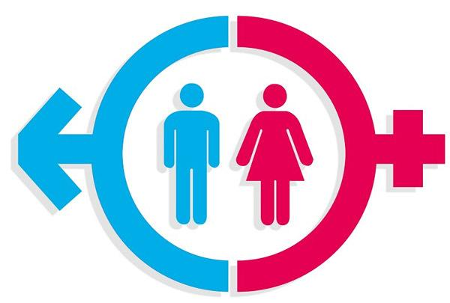
数据基础
类别型属性
图1：研究生系统中的国籍信息
图2：性别
Notes:
类别型属性是用于区分不同的数据对象的符号或名称，比如说国籍信息。这些符号或名称没有顺序关系，但我们可以利用其附加属性进行排序操作，如单词顺序、姓氏笔划。类别型属性之间的比较关系只有“相同”和“相异”。
二元属性是类别型数据的一种特例，它的属性值集合只有两个元素。

Slide 6
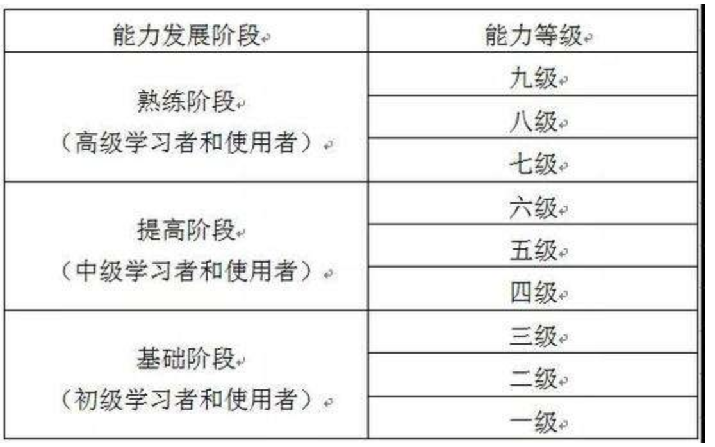

数据基础
序数型属性
图3：英语考试等级
图4：星巴克咖啡
Notes:
序数型属性的属性值之间具有顺序关系，或者存在衡量属性值间顺序关系的法则。
数据对象间的顺序关系是相对存在的，他们除了可进行“相同”或者“相异”运算外，还可以参与比较大小或先后的运算，但他们之间的差运算无意义。

Slide 7
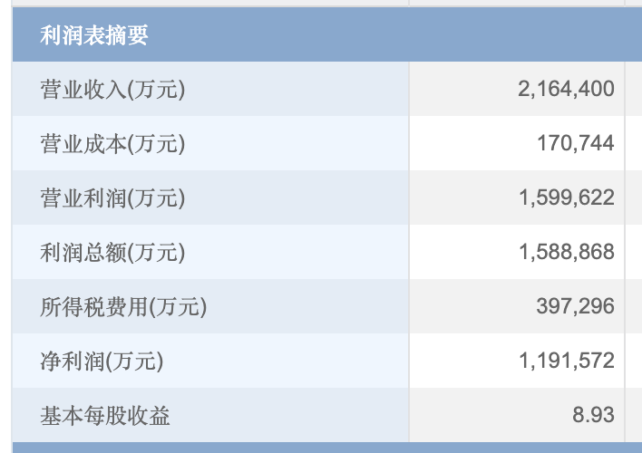
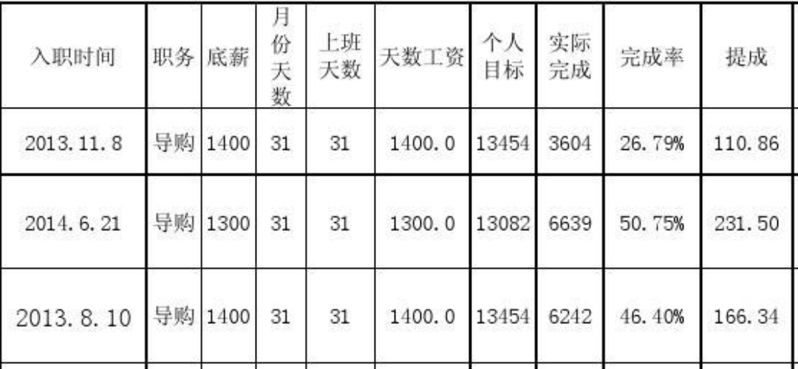
数据基础
数值型属性
图5：茅台报表（区间型属性）
图6：业绩单（比值型属性）
Notes:
数值型属性使用定量方法表达属性值，通常使用整数或实数进行表征，例如长度、重量、体积、温度等常见物理属性。
数值型属性又可以分为区间型属性和比值型属性。
区间型数值属性的起始值可在整个实数区间上取值，其数值可以进行差异运算。
比值型数值属性拥有基准点（零点）

Slide 8
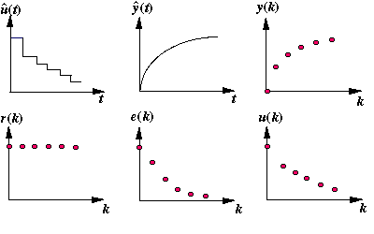
数据基础
连续型和离散型
图7：连续型数据和离散型数据

Slide 9
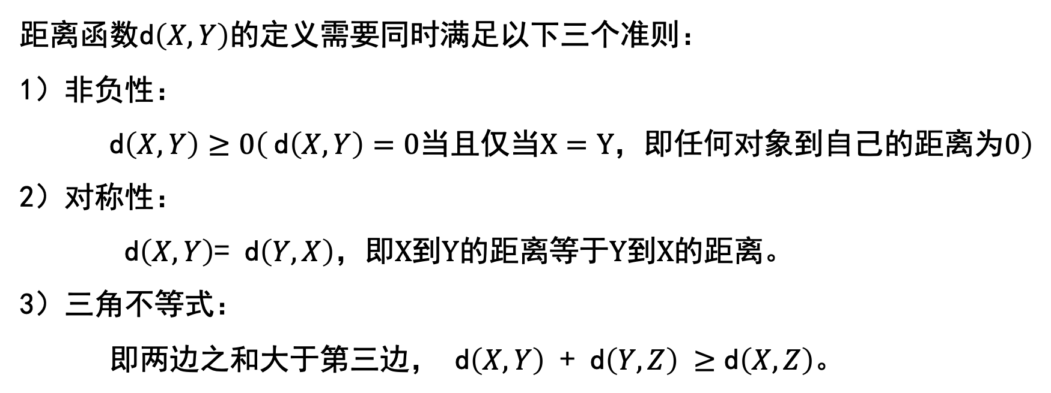
数据基础
数据相似性度量
距离函数d$\left(X,Y\right)的定义需要同时满足以下三个准则：$
1）非负性：
d$\left(X,Y\right)≥0（ \text{d}\left(X,Y\right)=0当且仅当X=Y，即任何对象到自己的距离为0）$
2）对称性：
d$\left(X,Y\right)$= d$\left(Y,X\right)，即X到Y的距离等于Y到X的距离。$
3）三角不等式：
即两边之和大于第三边， d$\left(X,Y\right)$ + d$\left(Y,Z\right) ≥\text{d}\left(X,Z\right)。$
Notes:
在数据处理时常常需要比较各个对象之间的相似程度。
相似度的值一般取在[0,1]：如果两对象完全不相似，则其相似度为0；相似度越高，对象间的相似性越大。
相异度：1-相似度
后面讲的都是距离，即表现数据间的相异度

Slide 10
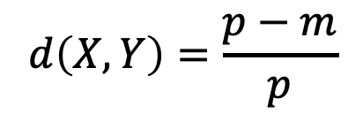
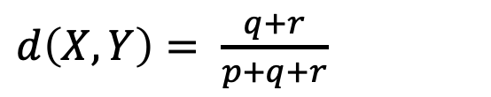
数据基础
数据相似性度量
1、类别型属性
多元属性：
$$d\left(X,Y\right)=\frac{p−m}{p}$$
二元属性：
杰卡德(Jaccard)距离:
$d\left(X,Y\right)=$ $\frac{q+r}{p+q+r}$
汉明(Hamming)距离: 表明两个字符串在多少个对应位置出现了不同字符
Notes:
二元属性：属性的取值只有0或1

Slide 11
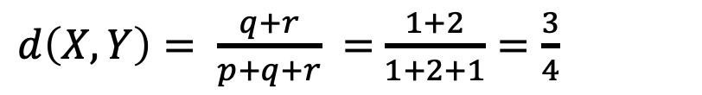
数据基础
数据相似性度量
例：
Q1、X={1,1,0,0,1},Y={1,0,0,1,0},求它们的Jaccard距离。
Ans：
对象X，Y中取值同为1的属性个数p为1，X取1且Y取0的属性个数q为2，X取0且Y取1的属性个数r为1，则他们的Jaccard距离为
$d\left(X,Y\right)=$ $\frac{q+r}{p+q+r}$ $=$ $\frac{1+2}{1+2+1}=\frac{3}{4}$
Q2、str1=’board’,str2=’broad’，计算Hamming距离。
Ans：
$$d\left(str1,str2\right)=3$$

Slide 12
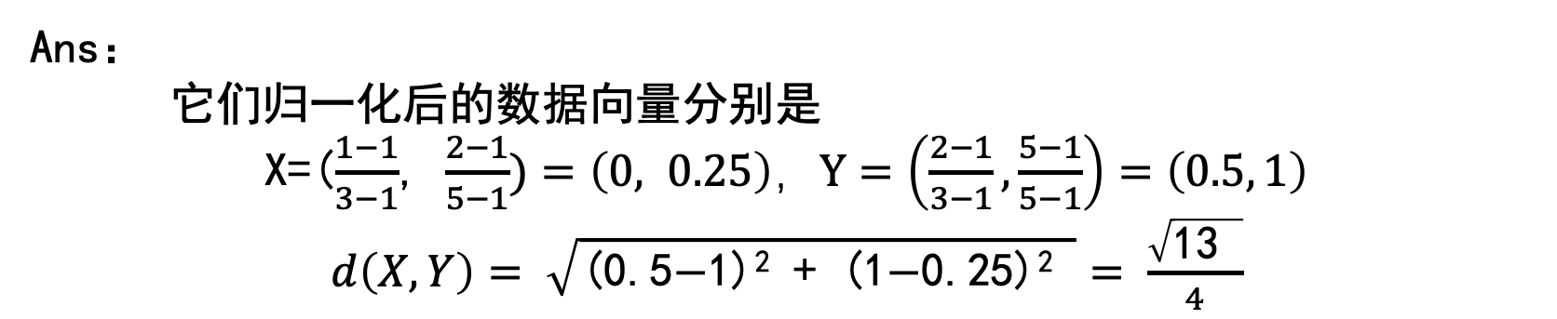
数据基础
数据相似性度量
2、序数型数值属性
先将属性值归一到[0，1]区间中的值，再利用距离函数计算归一化向量之间的距离。
例：
Q1、假如英语口语考试成绩分为（不流利、较流利和流利）三档，作文次考试分为（不及格、及格、中等、良好和优秀）五档，假如学生X和Y的两门成绩分别为（不流利和及格）和（较流利和优秀），则他们的差异度？
Ans：
它们归一化后的数据向量分别是
X=($\frac{1−1}{3−1}$, $\frac{2−1}{5−1})=\left(0, 0.25\right)，Y=\left(\frac{2−1}{3−1},\frac{5−1}{5−1}\right)=\left(0.5, 1\right)$
$d\left(X,Y\right)= \sqrt{\text{(0.5−1)}\text{2}\text{ + (1−0.25)}\text{2} }=$ $\frac{\sqrt{\text{13} }}{4}$
Notes:
如果属性t有N_{t}个可能取值，且某个对象的序数属性的取值为k，则它归一化后的值为（k-1）/（N_{t}-1）

Slide 13
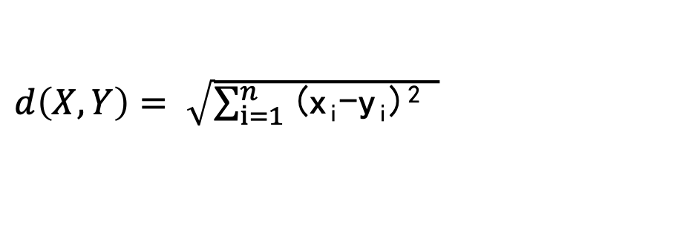
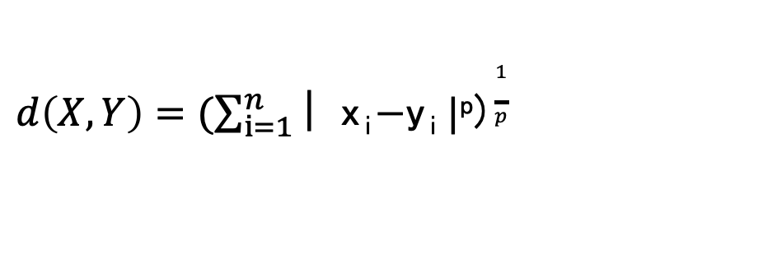
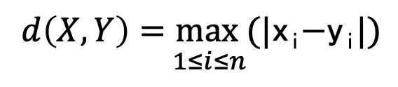
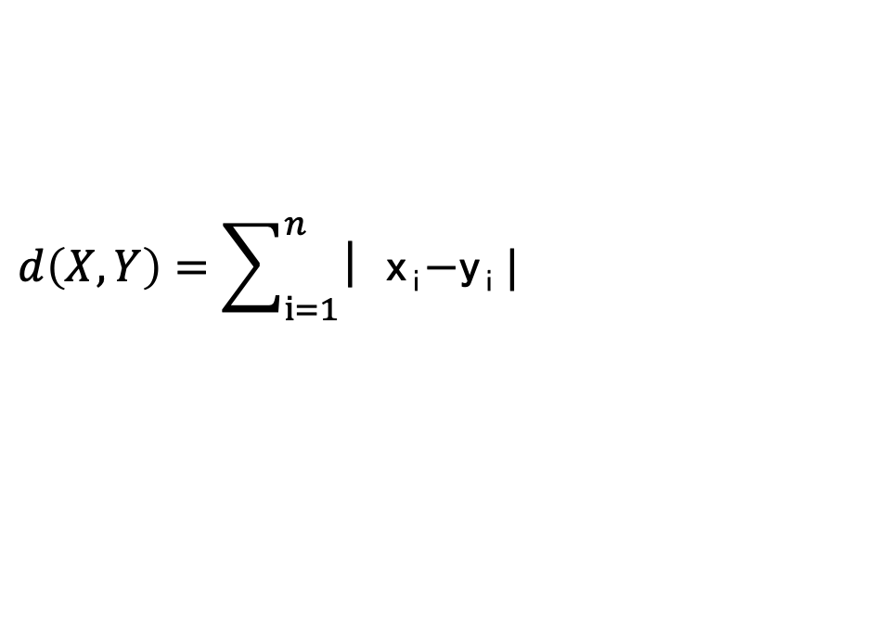
数据基础
数据相似性度量
3、比值型数值属性
欧式(Euclidean)距离：
$d\left(X,Y\right)=$ $\sqrt{\sum_{i=1}^{n}{\text{(}\text{xi}\text{−}\text{yi}\text{)2 }}}$
$$d\left(X,Y\right)=\sum_{i=1}^{n}{\text{| }\text{x}\text{i}\text{−}\text{yi}}|$$
曼哈顿(Manhattan)距离：
切比雪夫(Chebyshev)距离：
$$\underset{ 1≤i≤n}{d\left(X,Y\right)=max}{(|\text{x}\text{i}\text{−}\text{y}\text{i}|)}$$
闵可夫斯基(Minkowski)距离：
$d\left(X,Y\right)=(\sum_{i=1}^{n}{\text{| }\text{x}\text{i}\text{−}\text{yi}}|$^{p})$\frac{1}{p}$
Notes:
这里X，Y都是n维的数据
可以发现，当闵可夫斯基距离中的p=1时，即为曼哈顿距离，p=2时，为欧式距离，p->∞时，则是切比雪夫距离
还有标准化欧式距离、马氏距离、兰氏距离等等，太多了就不一一列举了

Slide 14
数据基础
数据相似性度量
4、区间型数值属性
计算区间型数据属性的相异性需要将区间[a,b]看成而为空间中的点(a,b)，两个区间X=[x₁,x₂]和Y=[y₁,y₂]之间的相异性可表达为计算两个二维向量(x₁,x₂)和(y₁,y₂)之间的相异性，即转化为比值型属性的距离计算。
Notes:
不同应用对相异度度量（距离）的要求也不一样，针对特定的应用或者新的数据类型，需要定义新的相似性度量函数

Slide 15
数据特征
数据统计特征
样本数据的基本统计特征分为三类：
1、集中趋势度量。它表示数据分布的集中位置，寻找数据中的代表值或者中心值，主要有均值、中位数、众数等；
2、离中趋势度量。它表示数据的分散程度，描述一组数据的波动性，反映了数据远离中心值的程度，主要有极差、标准差、变异系数、四分位数、四分位数极差等；
3、数据分布形状。主要有偏态和峰态。

Slide 16
数据特征
数据的不确定性
存在不确定性
属性不确定性
可能原因：
1、数据本身存在误差
2、从低精度数据集合转换成高精度数据集合的过程存在引入不确定性
3、满足特殊应用需求
4、缺失值处理
5、数据集成
Notes:
在数据存储、处理、计算等过程中通常假设所有数据是真实和准确无误的。但在现实环境中，由于测量误差、采样误差、模型误差、网络传输延迟等原因，获得的数据往往具有某些不确定性。
不确定性数据可分为存在不确定性和属性不确定性。
存在不确定性指数据是否存在具有一定的概率。
属性不确定性指属性的值不是一个单一值，而是按一定的概率取多种值，这些误差信息通常用一个概率密度函数或其他统计量（如均值、方差和协方差等）表示。

Slide 17
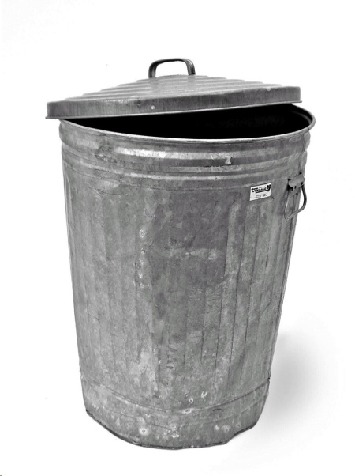
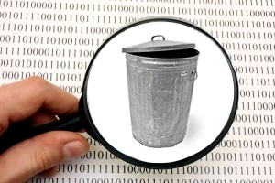
数据预处理
原始数据通常是有噪声的、不完整的，甚至包含错误的数据。
处理
过程
图8：数据预处理表示
Notes:
目的：提高数据质量，使得可视化效果和质量得以提高；使得后续的可视化工作简便易行

Slide 18
数据预处理
数据质量
数据质量高 ——> 对目标用途的复合度高
精确性（Accuracy）
有效性（Effectiveness）
完整性（Completeness）
一致性（Consistency）
时效性（Timeliness）
可信性（Believability）
可解释性（Interpretability）

Slide 19
数据预处理
数据预处理步骤
1、数据清理
检测和清除数据中的错误和不一致，以提高数据质量
Data…
Data!
图9：数据预处理
Notes:
数据清理值检测和清除数据中的错误和不一致，以提高数据质量

Slide 20
数据预处理
数据预处理步骤
1、数据清理
数据错误类型及处理方法
缺失值
1、使用敞亮代替缺失值
2、属性平均值填充
3、回归、分类方法预测填充
3、人工填充
噪声值
1、回归分析
2、离群点分析

Slide 21
数据预处理
数据预处理步骤
2、数据集成
属性匹配
冗余去除
数据冲突检测与处理
Notes:
也叫数据整合
属性匹配——对来自不同数据源的记录，需要判定记录中是否存在重复记录，而首先需要做的是确定不同数据源中数据属性间的对应关系。（如同样是描述学生的学号，学籍系统中用的是xj_sno，培养中用的是py_sno）
冗余去除——去除重复的属性（如知道了全国男性人数和女性人数之后，不需要额外多一个属性值来标注总人数等等）
数据冲突检测与处理——来自不同数据源的数据记录在集成时因某种属性或约束上的冲突，导致集成过程无法进行。（如不同温度检测中，存在华氏温度和摄氏温度两种可能，国家财政统计的时候各种外汇的货币不同）

Slide 22
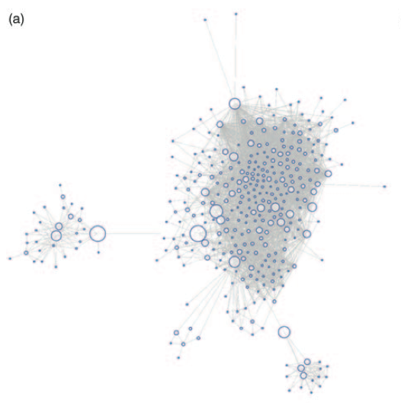
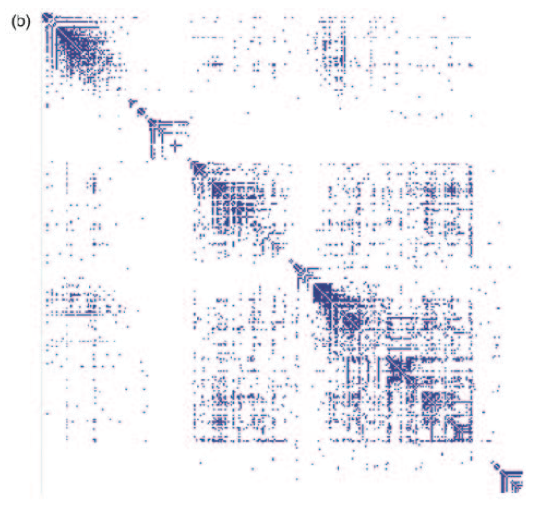
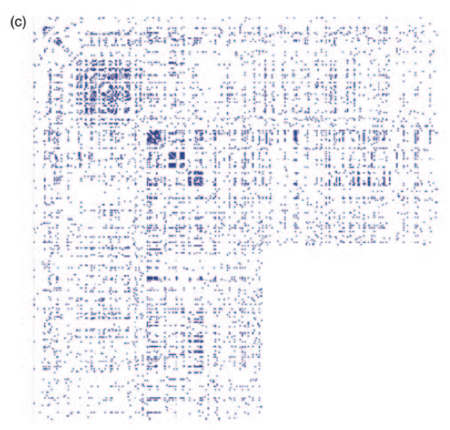
数据预处理
数据预处理步骤
3、数据预处理与可视化
利用可视化来提高数据预处理的效率
(a)
(b)
(c)
图10:使用简单可视化方法对网络结构数据进行可视化清理
Notes:
(a)是图的节点-链接布局，(b)是矩阵布局，(c)是将矩阵布局进行行列重排序后的矩阵表示。可以发现c图中右下部分有规则的白色区域，这可能是由于整体数据存在缺失造成的

Slide 23
数据存储
电子表单
文件存储
结构化文件格式
数据存储
关系型
数据库存储
非关系型
数据仓库
对存储数据进行可视化的工具：数据仓库工具Ploceus、数据仓库工具Polaris
Notes:
数据存储主要包括两种：文件存储、数据库存储
电子表单中比较通用的是csv
结构化文件格式比如xml，xml的扩展kml，IVOA VOTable等
关系型数据库比如说mysql、oracle等等
非关系型数据库比如说mangoDB、redis等等
数据仓库是一种特殊的数据库，用于存储海量数据，并直接支持后续的分析和决策操作

Slide 24
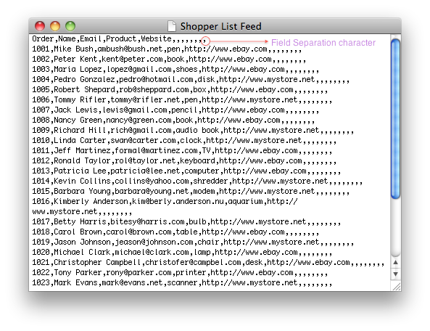
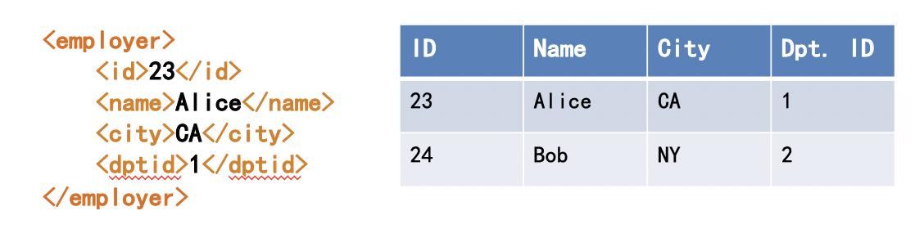
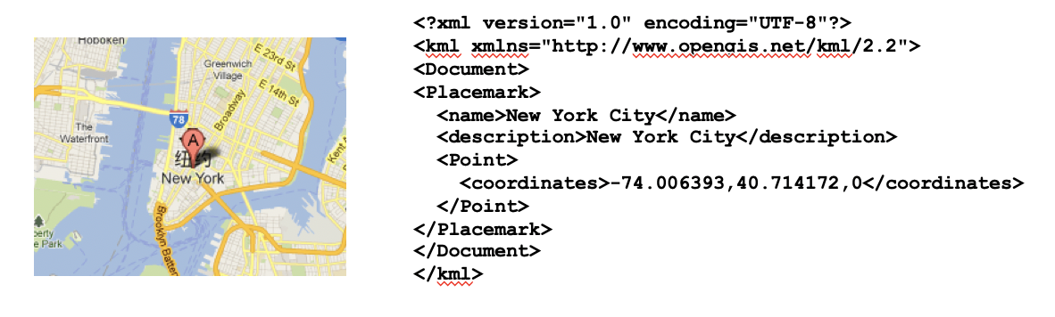
数据存储

Slide 25


数据存储
Notes:
Larry Ellison是甲骨文创始人

Slide 26
数据分析
统计分析：一般针对样本数据，分析过程基于已有的假设，着重于假设验证，是后两者的基础
在线分析（OLAP）：将数据实体的多项重要属性定义为多个维度，允许用户比较不同维度上的数据。可看成多位数据的分析工具，着重于查证假设。
数据挖掘：通常不预设假设，侧重于主动发现数据隐藏的有用信息。
Notes:
数据分析的目的是萃取和提炼隐藏在一大批数据中的信息，以找出所研究对象的内在规律，从而帮助人们理解、判断、决策和行动。
广义的数据分析可以分为三个类别（数据的数量级从小到大）：统计分析、在线分析、数据挖掘

Slide 27
数据分析
1、统计分析方法
统计描述：应用统计特征、统计表和统计图等方法，对资料的数量特征级分布规律进行测定和描述。
统计推断：用概率方法判断数据之间是否存在某种关系及用样本统计特征来推测总体特征。
参数估计
假设检验
Notes:
统计分析指对数据进行整理归类并进行解释的过程。
按功能标准分类可分为统计描述和统计推断。
统计描述涉及的统计特征主要有均值、标准差等等

Slide 28
数据分析
2、探索性数据分析
从原始数据出发，不拘泥于模型假设，处理数据的方式灵活多样，更看重方法的稳定性，而不可以追求概率意义上的精确性
分析工具简单直观，利用可视化工具揭示数据中隐含的信息，并发现其特点
探索式数据分析中的可视化方法分类：
原始数据绘图
简单统计值标绘
多视图协调关联
Notes:
探索性数据分析（EDA）是在线分析的一种，主要用于数据的初步分析，帮助用户辨析数据的模式和特点

Slide 29
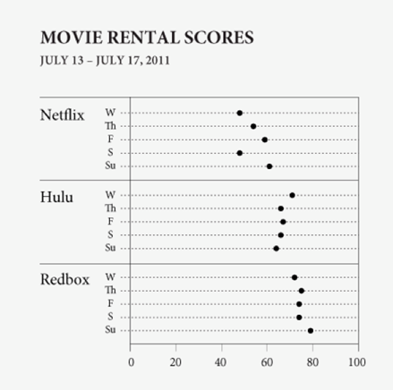
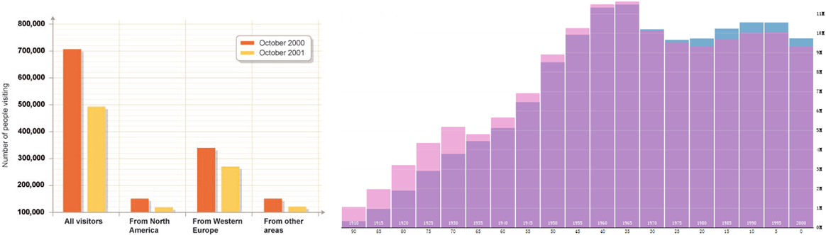
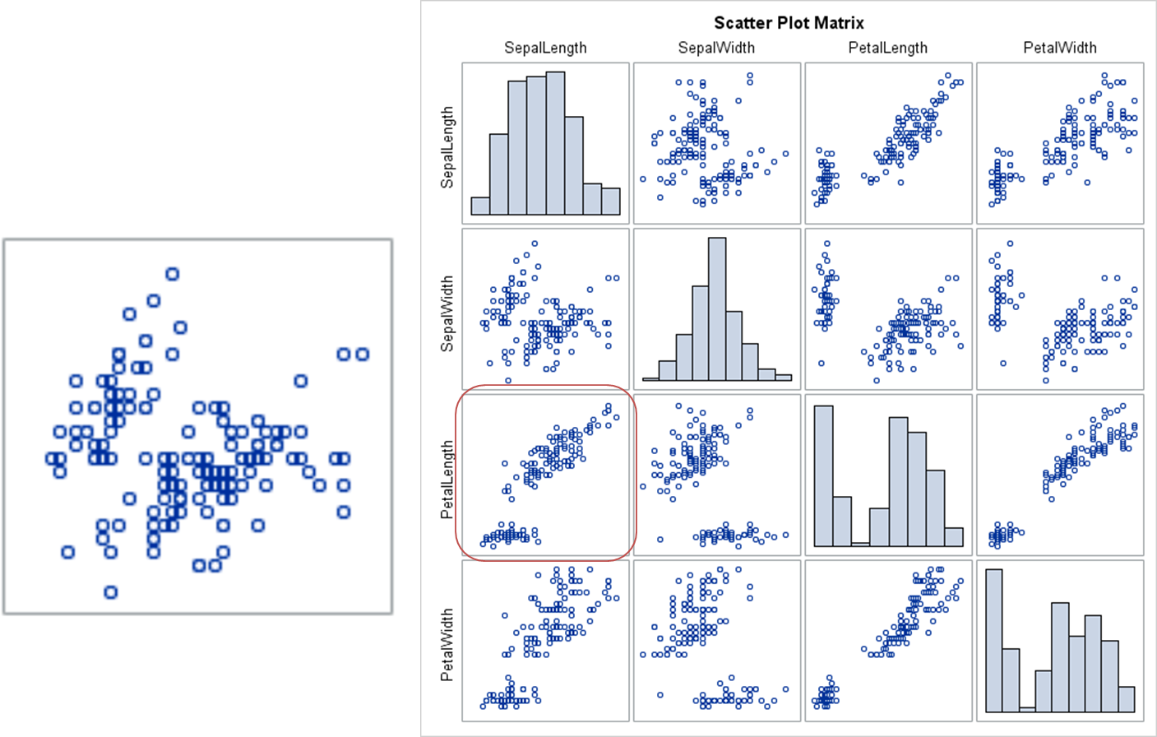
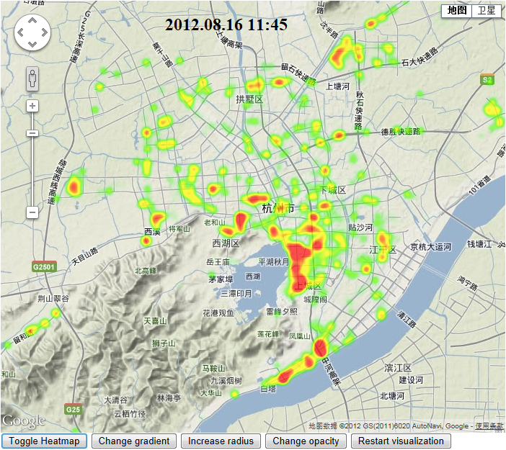
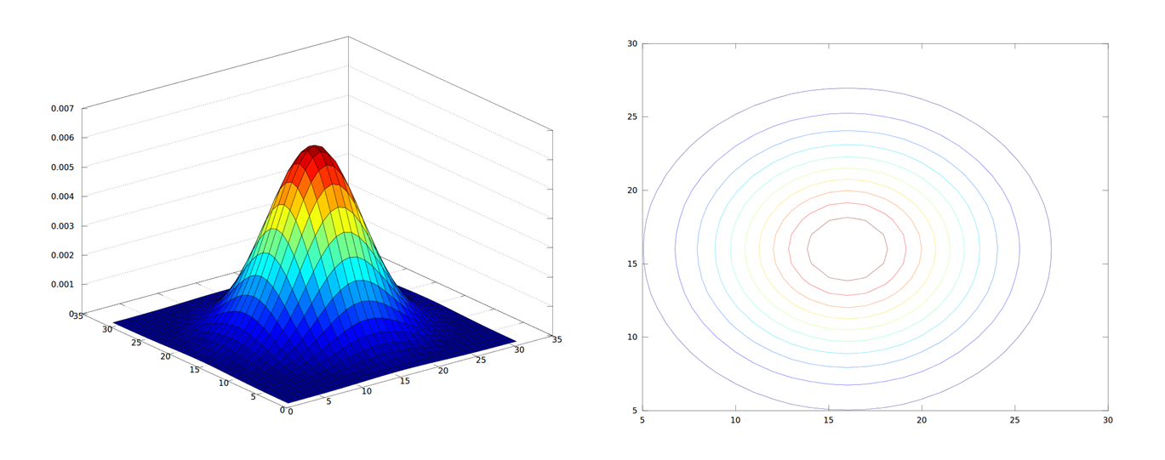
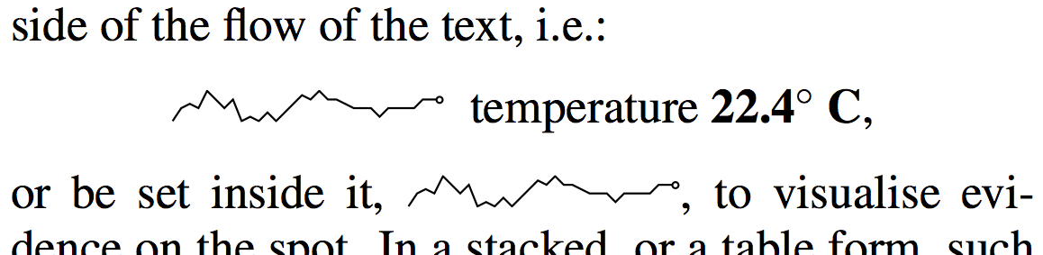
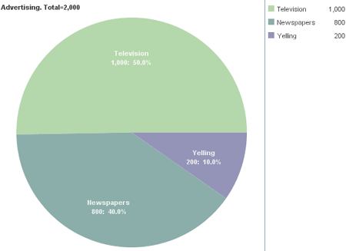
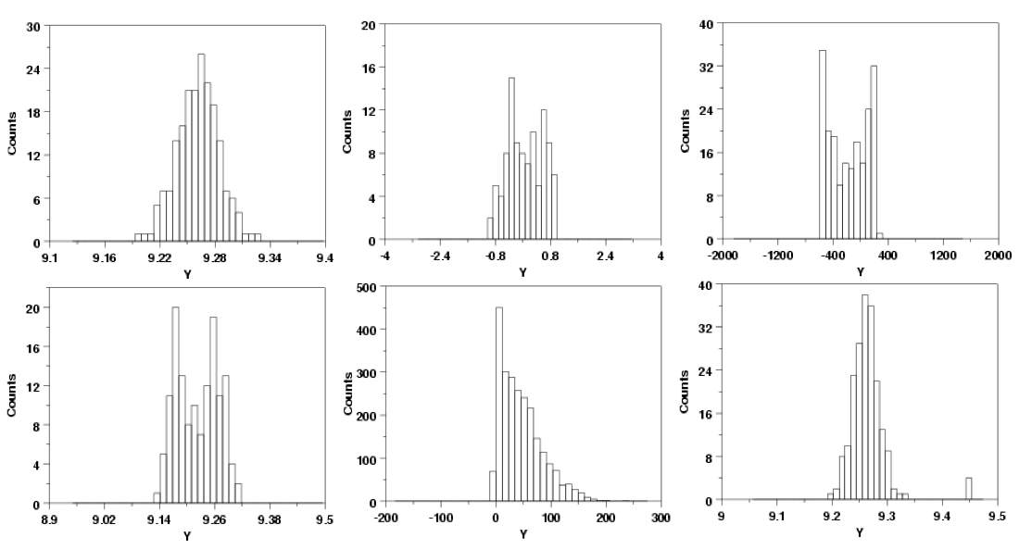
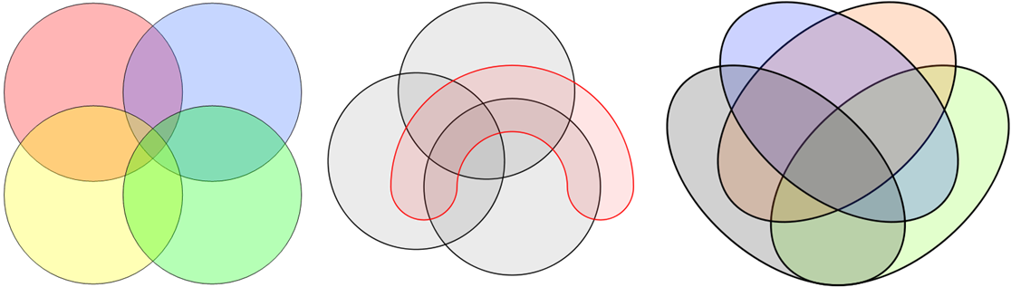
数据分析
简单数据绘图
Notes:
这些是原始数据绘图。
数据轨迹图
韦恩图
柱状图
直方图
饼图
等值线图
走势图
散点图
热力图

Slide 30
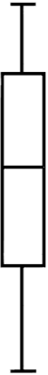
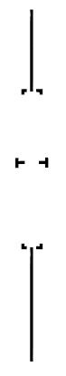
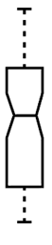
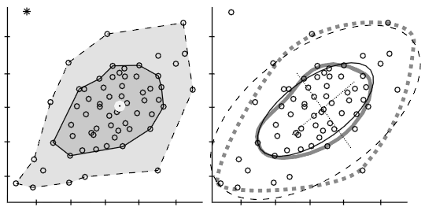
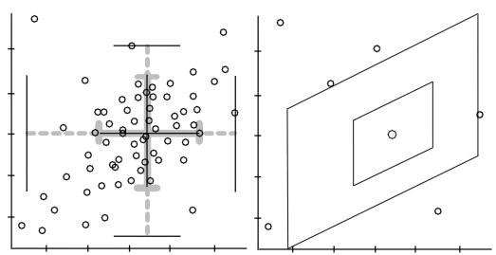
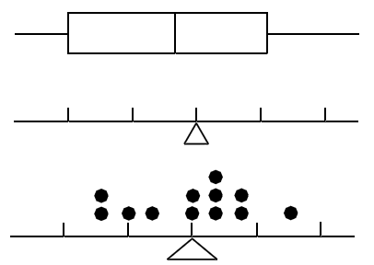
数据分析
简单统计值标绘
max
75%
mean
25%
min
一维箱形图
二维箱形图

Slide 31
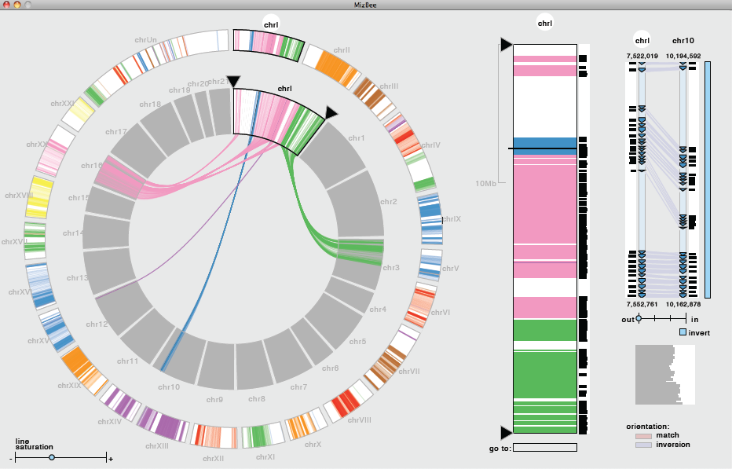
数据分析
多视图协调关联

Slide 32
数据分析
3、数据挖掘
描述性任务
数据
算法
特征
预测性任务
1
2
训练
数据
训练好的模型
模型
训练好的模型
新数据
特征
Notes:
和传统的数据分析的本质区别在于数据挖掘是在没有明确假设的前提下取挖掘信息和发现知识

Slide 33
数据分析
3、数据挖掘
分类与预测
（Classification and Prediction）
对未分类数据进行属性预测
关联分析
(Association Analysis)
分析数据中的“属性-值”频繁出现的情况，并探究频繁出现的条件
描述性任务
对于无标记的数据，根据“最大化类内相似性、最小化类间相似性”的原则进行分组
聚类
（Clustering）
离群点分析
（Outlier Mining）
分析数据集中与数据一般行为或模型不一致的数据点

Slide 34
数据分析
3、数据挖掘
使用能够描述并区分数据类别或概念的模型，预测数据中标记未知的对象。模型的导出基于对训练数据集的分析。
分类
（Classification）
预测性任务
分析数据随时空变化所形成的演变规律（单调、周期等），并对其建模，使用模型对未知时空位置的数据进行预测。
演化分析
（Evolution Analysis）

Slide 35
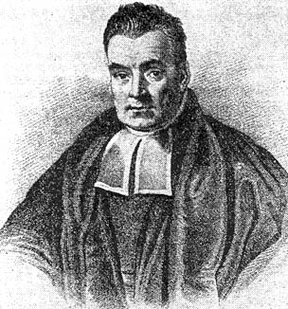
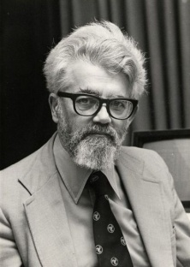

数据分析
3、数据挖掘
统计方法
（回归分析；参数估计）
统计学习方法
(概率模型；贝叶斯网络)
数据挖掘中的方法
机器学习
（决策树；神经网络）
算法方法
（K-means，K-最近邻）
Notes:
贝叶斯
约翰-麦卡锡（人工智能之父）
Donald Knuth（计算机算法奠基人之一）

Slide 36
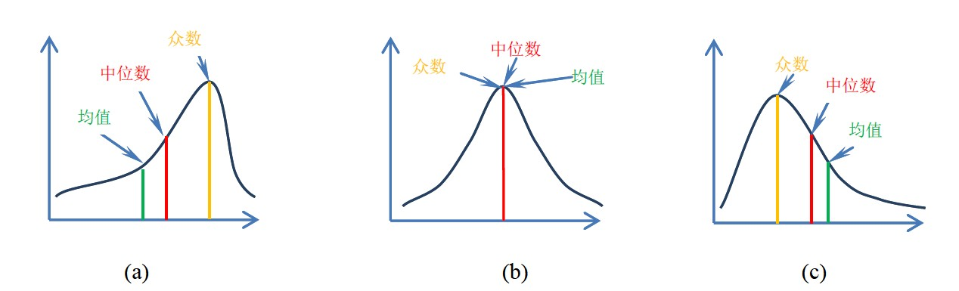
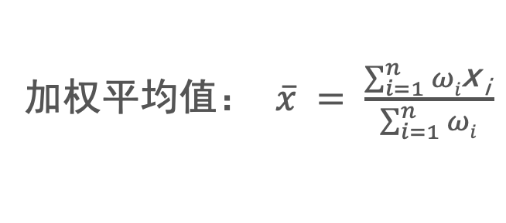
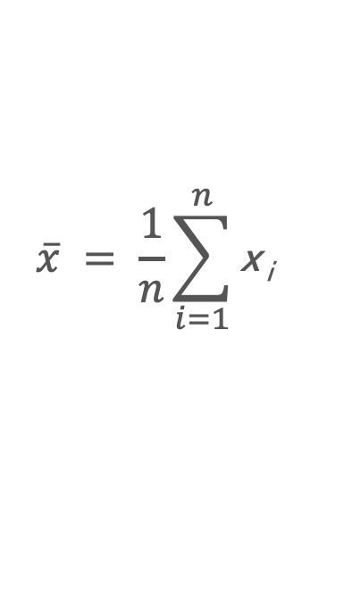
$$\overline{x} = \frac{1}{n}\sum_{i=1}^{n}{\text{x}\text{i}}$$
加权平均值： $\overline{x} = \frac{\sum_{i=1}^{n}{ωi\text{x}\text{i}}}{\sum_{i=1}^{n}{ωi}}$
均值：
中位数：样本从小到大排列后处于中间位置的值
众数：一组数据中出现次数最多的数值
三种不同分布下三者之间的关系
(a)左偏分布；(b)对称分布；(c)右偏分布

Slide 37
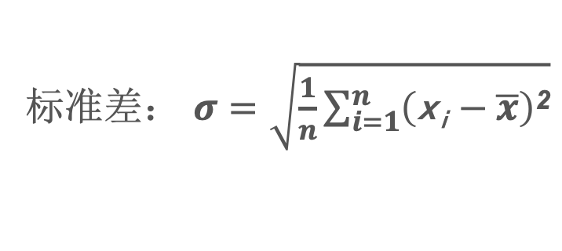
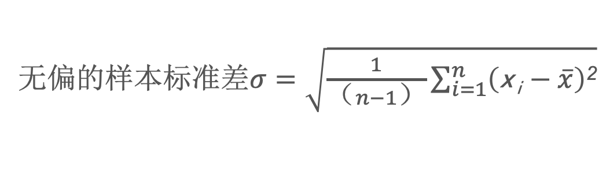
极差：一组数据中最大值与最小值之差
标准差： $σ=\sqrt{\frac{1}{n}\sum_{i=1}^{n}{\left(\text{x}\text{i}−\overline{x}\right)\text{2}}}$
无偏的样本标准差$σ=\sqrt{\frac{1}{（n−1）}\sum_{i=1}^{n}{\left(\text{x}\text{i}−\overline{x}\right)\text{2}}}$
变异系数：标准差与均值的比值 C_{v}(%) = $\frac{σ}{x}∗100\%$
四分位数：百分位数是中位数的推广，表明数据集中小于它的数的比例。
三个四分位数Q₁，Q₂，Q₃将数据分成均匀的四份。
四分位极差：三个四分位数中最大值和最小值之差的绝对值

Slide 38
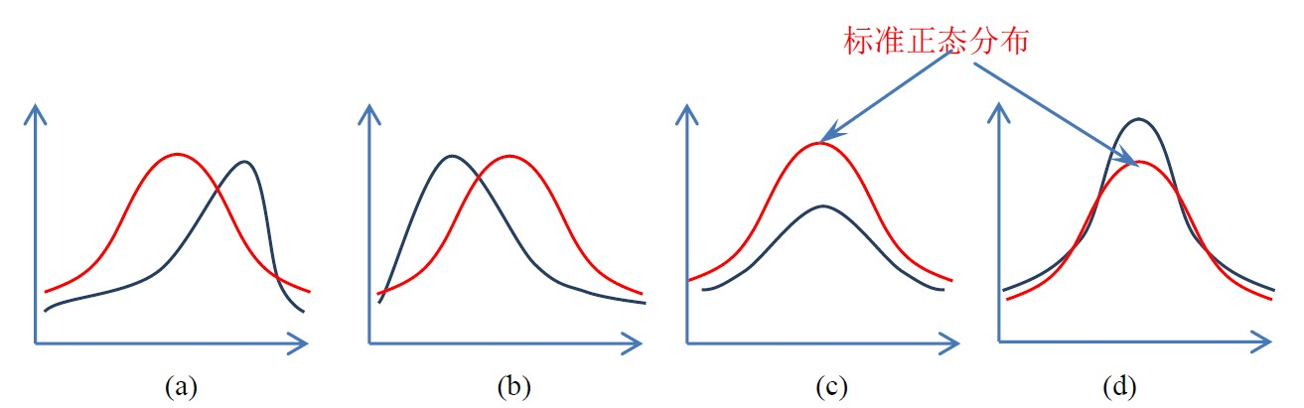
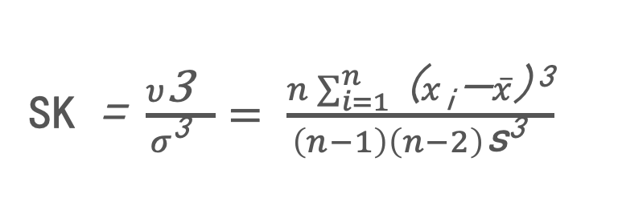
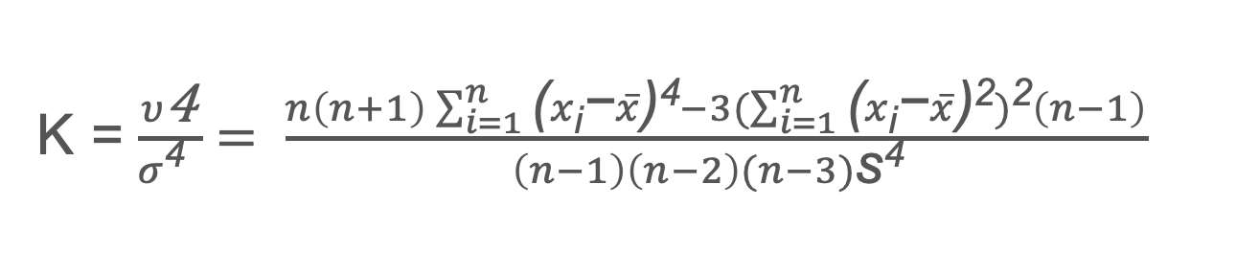
偏态：指数据分布的不对称性，其度量值称为偏态系数：
SK = $\frac{υ\text{3} }{σ\text{3} }= \frac{n\sum_{i=1}^{n}{\text{(}x\text{i}\text{−}\overline{x}\text{)}\text{3}}}{\left(n−1\right)\left(n−2\right)\text{s}\text{3} }$
峰态：数据分布的扁平程度
K = $\frac{υ\text{4}}{σ\text{4} }= \frac{n\left(n+1\right)\sum_{i=1}^{n}{\text{(}x\text{i}\text{−}\overline{x}\text{)}\text{4}}−3(\sum_{i=1}^{n}{\text{(}x\text{i}\text{−}\overline{x}\text{)}\text{2}})\text{2}\left(n−1\right)}{\left(n−1\right)\left(n−2\right)(n−3)\text{s}\text{4} }$
偏态和峰态示意图

